Slide 1
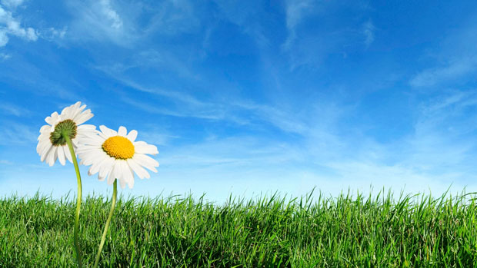
Проект по экологии
Тема «В кладовой природы»
Составила:
воспитатель
1 кв. категории
Агапова А.Ф.

Slide 2
Цель проекта: формирование системы осознанно – правильных экологических представлений о природе у детей дошкольного возраста, основ экологической культуры.
Задачи:
Познакомить детей с объектами живой и неживой природы, учить узнавать, различать и называть их.
Развивать наблюдательность, интерес к объектам природы.
Воспитывать у детей бережное отношение к природе, эмоциональную отзывчивость на её красоту.

Slide 3
Актуальность:
Экологическое образование детей дошкольного возраста – чрезвычайно актуальная проблема настоящего времени. Правильно организованное и систематически осуществляемо, оно оказывает интенсивное влияние на ум, чувства, эмоции и волю ребёнка – дошкольника.
Мы выбрали эту тему, так как она понятна по своему содержанию детям: знакомит с объектами живой и неживой природы, развивает наблюдательность, воспитывает бережное отношение к природе. Эта тема включает в себя разнообразные виды детской деятельности: поисковую, творческую, продуктивную.

Slide 4
Лепка «Рыбки резвятся»
Аппликация коллективная работа «Под водой»
Конструирование «Стрекоза»
Рисование «В подводном царстве» «Дуб-дубок»
Д/И «Кто где живет» «Да-нет» и др.
Художественно-эстетическое развитие
Игровая деятельность
Физическое развитие
Социально-коммуникативное развитие
Познавательное развитие
Опытно-исследовательская деятельность
«Такая разная вода»
С/р игры«Рыболовецкое судно»
«Загрязнение воды»
Экологический проект
«В кладовой природы»
П/и «Акула» «Море волнуется» и т.д.
«Значение воды в нашей жизни»
«Зачем нужны болота»
Развлечение «Знатоки природы»
«Знакомство с Красной книгой»
Составление описательного рассказа «Как вести себя в лесу»
Составление описательного рассказа «Целебная сила моря»

Slide 5
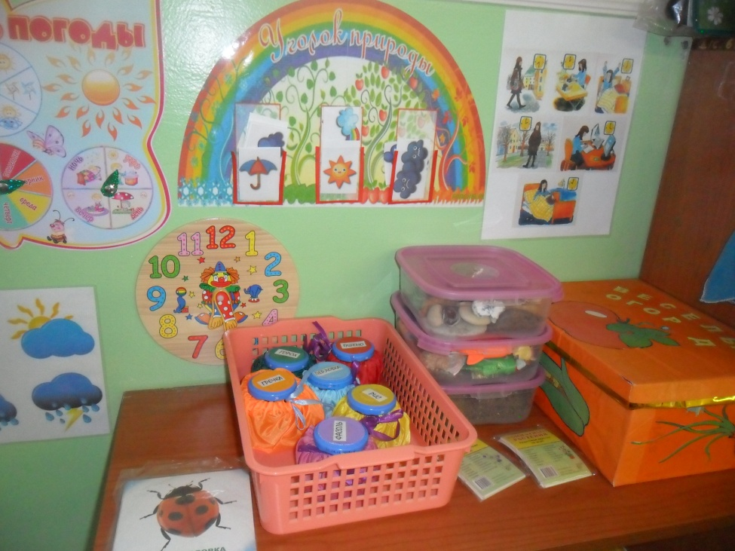
1 Подготовительный этап
Составление перспективного плана проведения ОД и наблюдений на прогулке по развитию экологической грамотности воспитанников.
Подбор программно – методического материала по направлению работы.
Совершенствование развивающей среды.
Подбор и изготовление дидактических игр на экологическую тему.
Работа с родителями: анкетирование родителей по выявлению организации экологического воспитания детей дома, проведение консультаций, изготовление дидактических игр на экологическую тему.

Slide 6
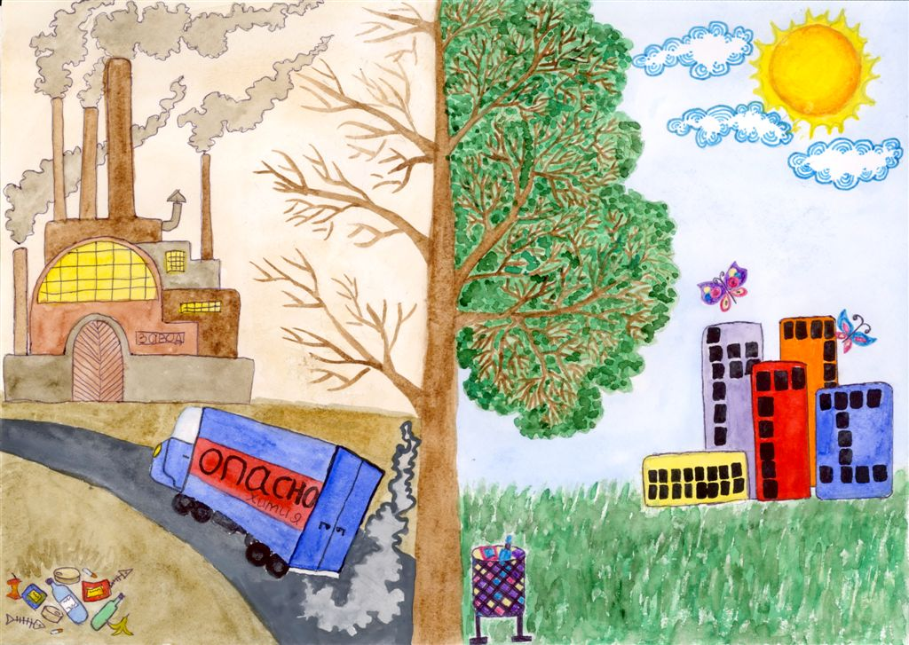
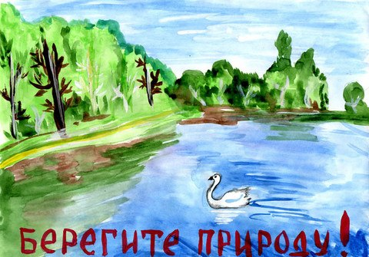
2. Основной этап
Формы работы по реализации проекта

Slide 7
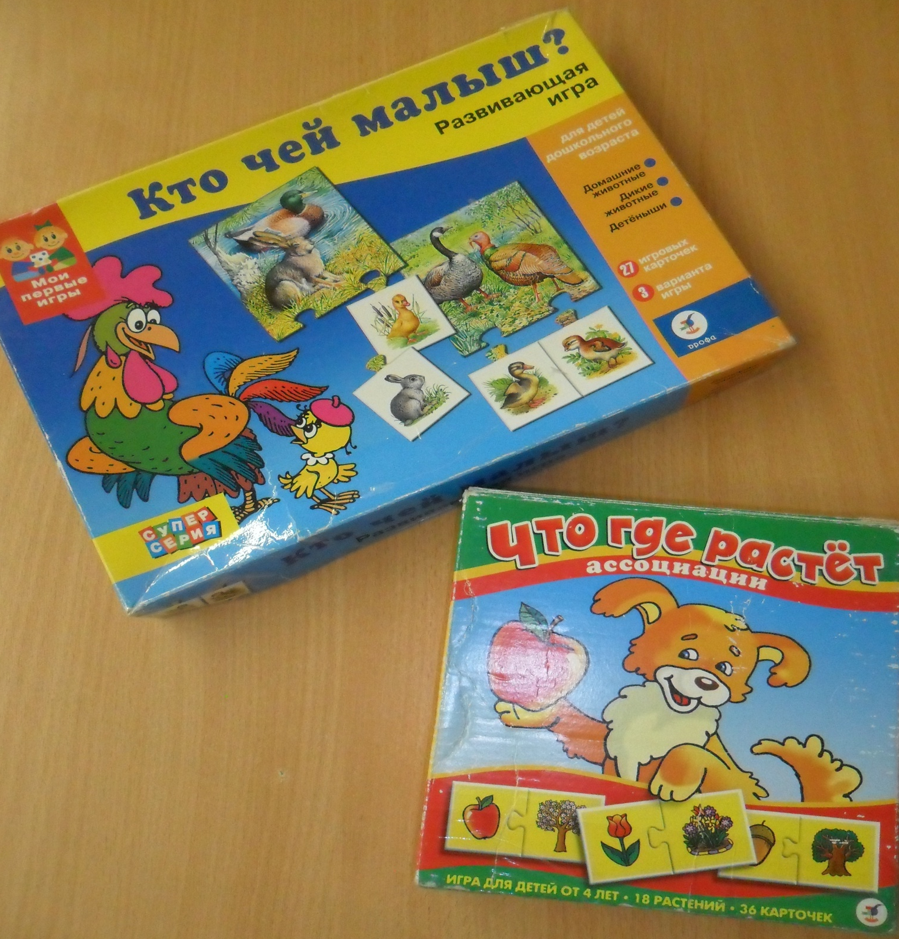

Slide 8
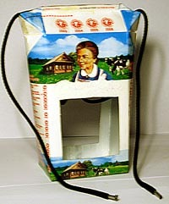
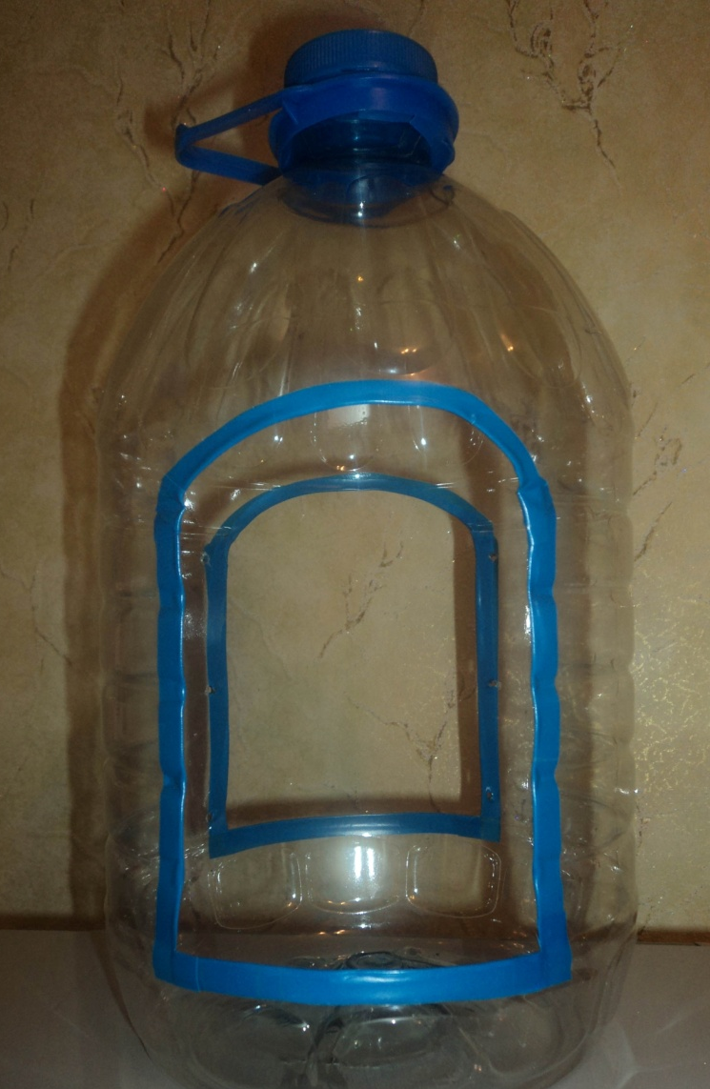
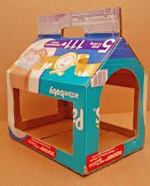

Slide 9
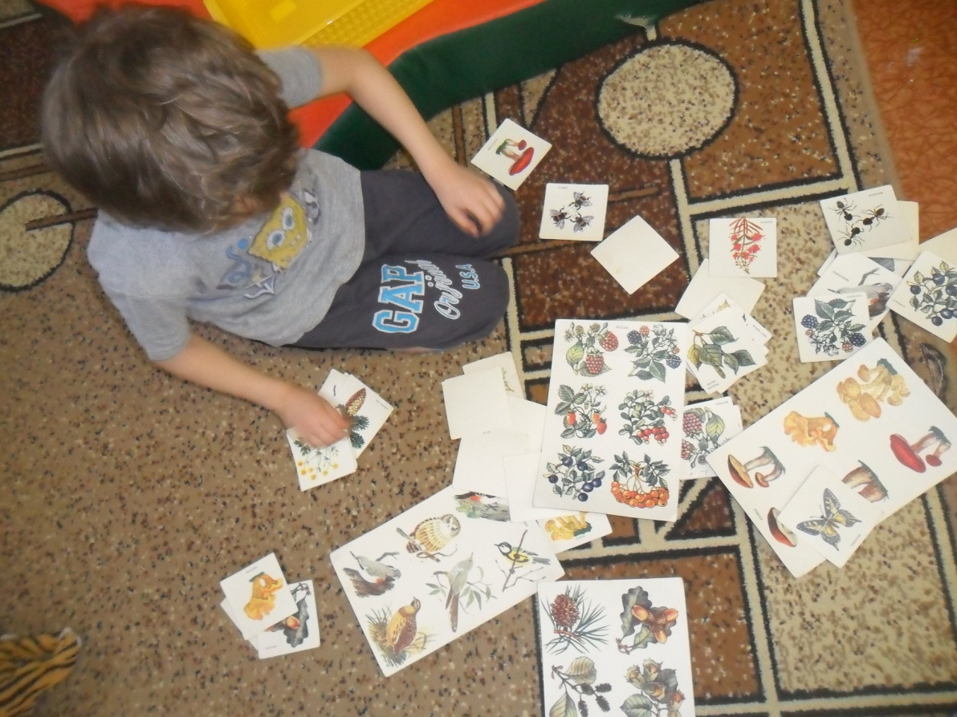
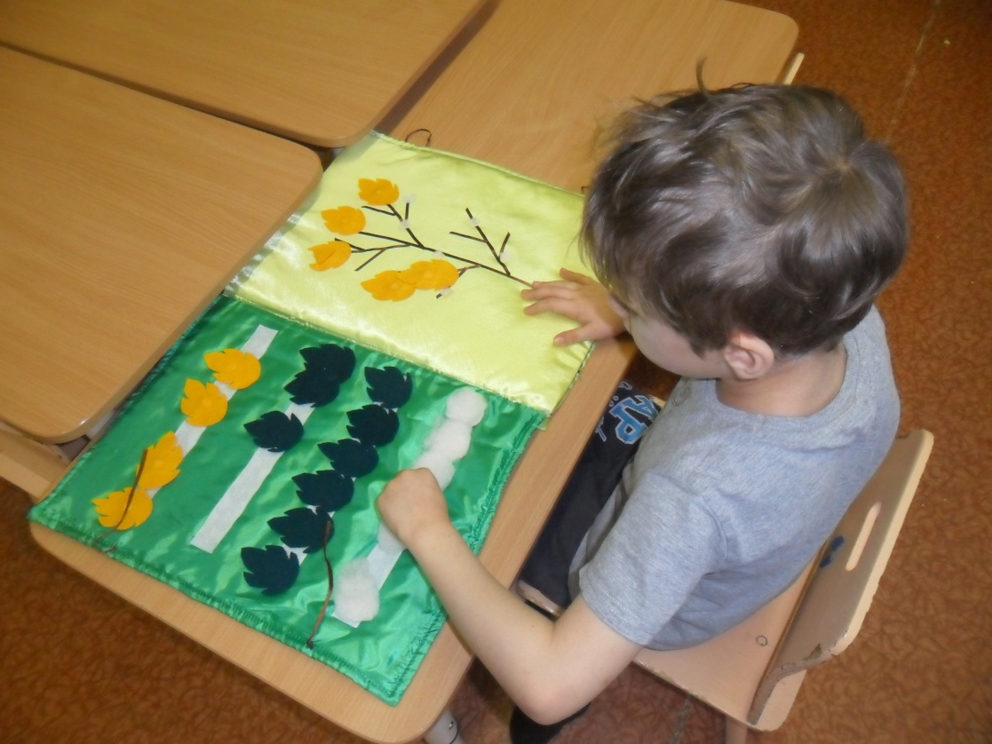

Slide 10
Ожидаемый результат:
Создать развивающую среду для овладения детьми новыми знаниями о природных богатствах.
Развить познавательные способности детей.
Воспитать у детей бережное отношение к природе.
Овладение ребёнком эстетической и экологической грамотности при использовании и созерцании природных богатств.

Slide 11
Результат проекта:
Мы вовлекли детей в разнообразные виды деятельности в природе и по ее охране. Формировали нравственное поведение в природе. Обеспечили непрерывность экологического образования в системе: ДОО – семья.
Проект «В кладовой природы» реализовал поставленные задачи частично. У детей с интеллектуальной недостаточностью эмоционально-волевая сфера неустойчивая, отмечаются колебания в настроении, поэтому для установления полноценного контакта при реализации экологического проекта требовались дополнительные условия взрослого, побуждения в виде наводящих вопросов, поощрительных суждений. У детей слабо сформированы элементарные экологические знания. Для детей с УО характерна низкая направленность отношения к природе, они не ориентируются в правилах поведения в природе.

Slide 12
Спасибо за внимание!!!

